Slide 1
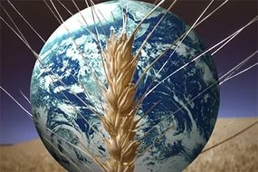
Пищевые ресурсы
человечества

Slide 2

Продовольственная проблема и пути решения

Slide 3
Глобальная продовольственная проблема – едва ли не древнейшая из всех глобальных проблем человечества.
В наши дни продовольственный потенциал Земли в принципе достаточен для удовлетворения потребностей ее жителей.

Slide 4
Ученые считают, что медицинская норма калорийности потребляемой пищи должна быть не меньше 2300-2600 ккал и 70-100 г белка в сутки. Но в настоящее время, по данным ООН, почти 2/3 человечества проживает в странах, где ощущается постоянная нехватка продуктов. Вот почему продовольственную проблему следует считать глобальной.

Slide 5
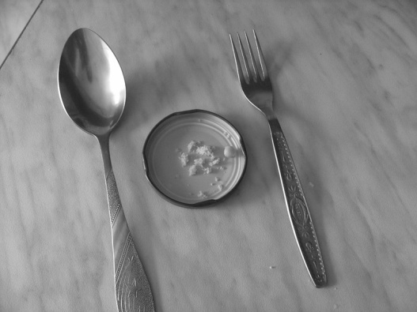
Голод
Нужно иметь в виду, что голод в наши дни, как и прошлом проявляется в двух главных формах:

Slide 6
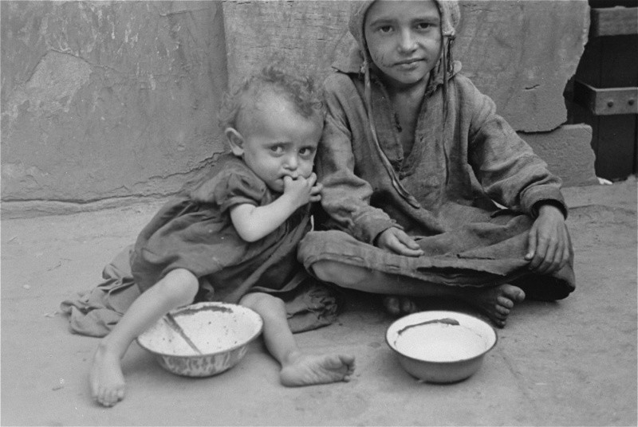

Slide 7
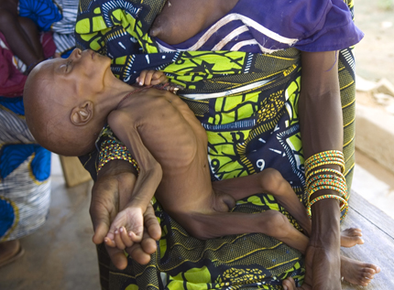
- хроническое, постоянное голодание, которое действует в основном косвенно, увеличивая подверженность людей к различного рода заболеваниям;
- «собственно голод» приводящий к массовой гибели людей.

Slide 8
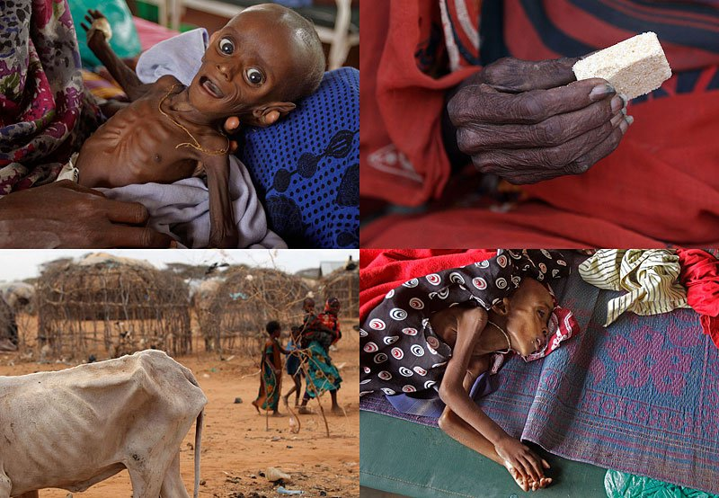

Slide 9
По оценкам ВОЗ – недоедание – если норма суточного потребления ниже 1800 ккал.; голод – ниже 1000ккал.

Slide 10
Для решения продовольственной проблемы человечество должно полнее использовать ресурсы растениеводства, животноводства и рыболовства. При этом оно можно идти двумя путями:

Slide 11
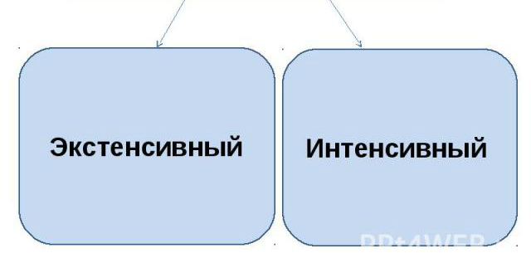

Slide 12
- Экстенсивный путь заключается в дальнейшем расширении пахотный, пастбищным и рыбопромысловых угодий.
- Интенсивный путь заключается, прежде всего, в повышении биологической продуктивности существующих угодий.

Slide 13
Пищевая химия
Три килограмма хим. Веществ. Вот то количество, которое проглатывается за год среднестатистическим потребителем самых разных, порой абсолютно привычных продуктов: кексов, или мармелада. Красители, эмульгаторы, уплотнители, загустители присутствуют теперь буквально во всем.
Естественно, возникает вопрос: зачем производители добавляют их в продукты питания и насколько безвредны эти вещества?

Slide 14
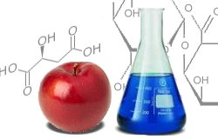

Slide 15
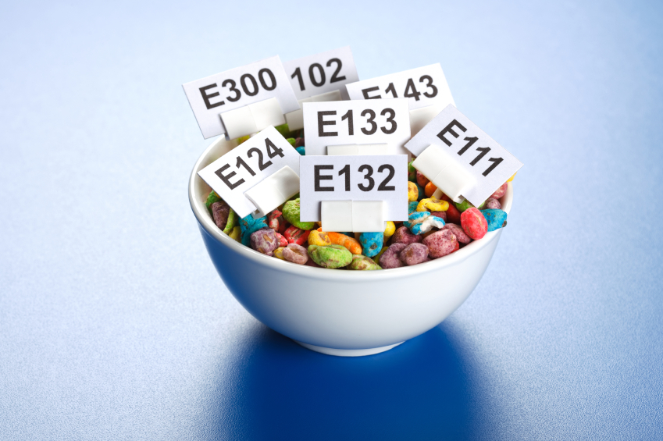
Пищевые добавки- эти общее название природных или синтетических хим. веществ, добавляемых в продукты питания с целью придания им определенных свойств (улучшение вкуса и запаха и т.д.), которые не употребляем в качестве самостоятельных пищевых продуктов.

Slide 16
Консерванты. Это антимикробные агенты, предназначенные для того, чтобы долгое время сохранять продукты годными к употреблению. С самых давних пор люди использовали для этих целей соль, сахар, кислоты и дым, в котором продукты коптили. В качестве консервантов для фруктов и овощей используют бензоат натрия и бензоат калия. В хлебопечении и производстве молочных продуктов применяются пропионты, подавляющие развитие плесневых грибов.

Slide 17
Красители. Назначение пищевых красителей состоит в том, чтобы придать прошедшим обработку продуктам более привлекательный вид.
Теперь во всём мире ощущается тяга ко всему «натуральному» в пище, и потому в качестве пищевых красителей все чаще стремятся использовать очищенные пигменты многих растений, животных (в частности насекомых) и микроорганизмов.

Slide 18

Запрещённые добавки — это добавки, достоверно приносящие вред организму.

Slide 19
E121 — Цитрусовый красный 2 (краситель)
E123 — Красный амарант (краситель)
E128 — 03.09.2007. Красный 2G (краситель)
E216 — Пара - гидроксибензойной кислоты
пропиловый эфир, группа парабенов (консервант)
E217 — Пара-гидроксибензойной кислоты пропилового эфира натриевая соль(консервант)
E240 — Формальдегид (консервант)

Slide 20
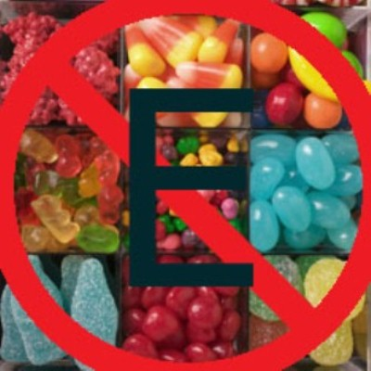
E142 — синтетический пищевой краситель Зелёный S
E425 — конжак конжаковая мука, конжаковая камедь и конжаковый глюкоманнан

Slide 21
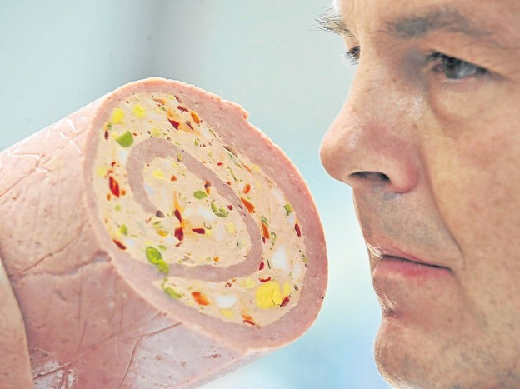
Пищевые добавки, которые считаются полезными

Slide 22
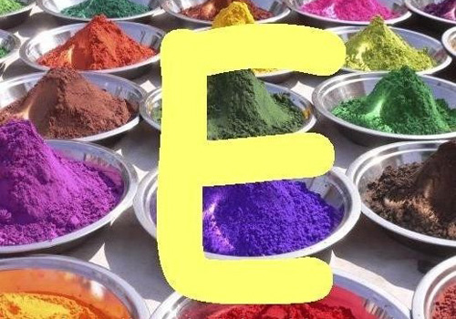

Slide 23
E100 - Куркумины.
E101 - Рибофлавин (витамин B2).
E106 - Рибофлавин-5-фосфат натрия.
Е160a - Каротины. Вещества, близкие по свойствам к витамину А.
Е161b - Лютеин. Способствует улучшению зрения.
E300 - Аскорбиновая кислота (витамин С).
Способствует повышению имунитета.

Slide 24
E306-Е309 - Токоферолы (витамины Е).
Е440 - Пектины. Способствуют очистке кишечника, выводят шлаки.
Е641, Е642 - L-лейцин и лизин. Полезная
аминокислоты.
Е916, Е917 - Кальция йода. Используется для обогащения продуктов питания

Slide 25
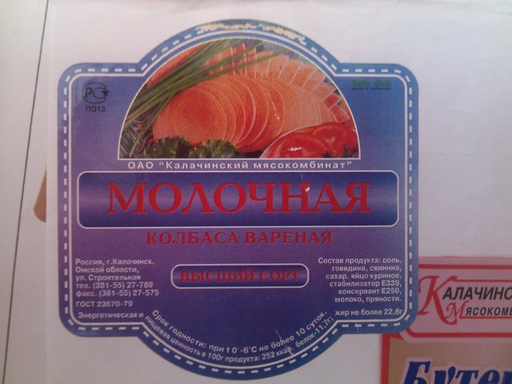
Приведем пример полезных пищевых добавок

Slide 26
Колбаса вареная «МОЛОЧНАЯ»
Стабилизаторы Е450, Е451,
Аскорбиновая кислота Е300,
фиксатор окраски Е250

Slide 27
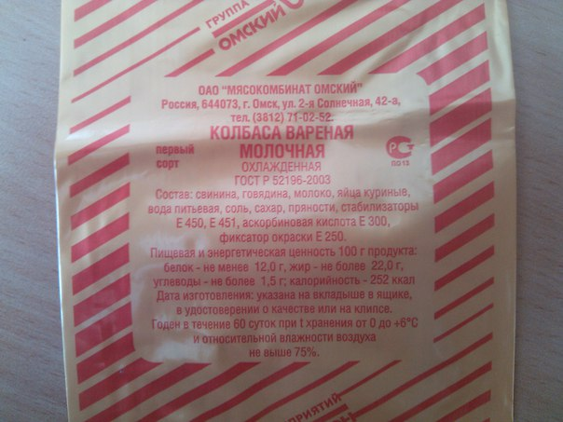
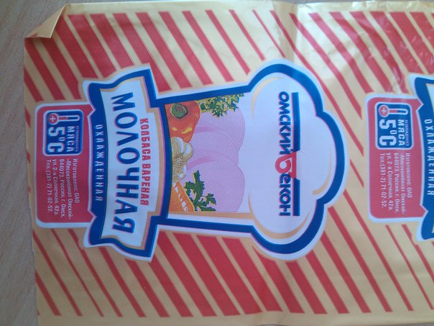

Slide 28
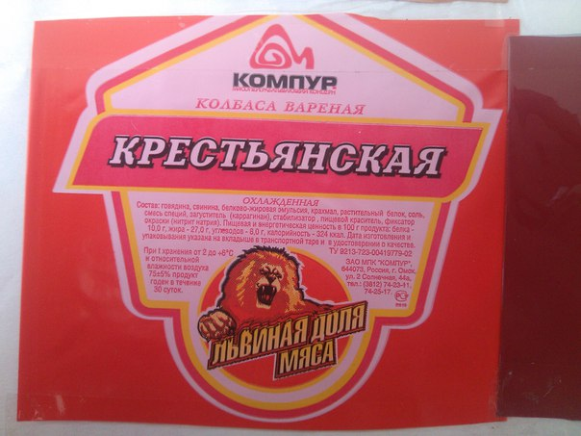

Slide 29
Колбаса вареная
«ЧАЙНАЯ ДЛЯ ВАС»
Стабилизаторы Е 450, Е 451.
Аскорбиновая кислота Е 300.
Лимонная кислота Е 330.
Усилитель вкуса Е 621.
Фиксатор окраски Е250.

Slide 30
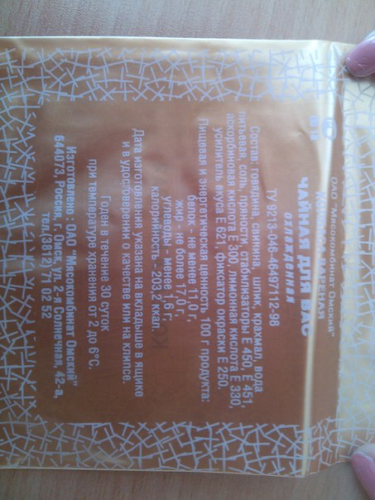
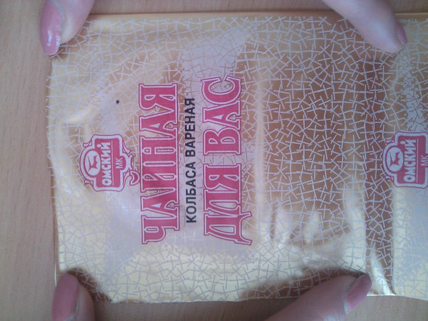

Slide 31
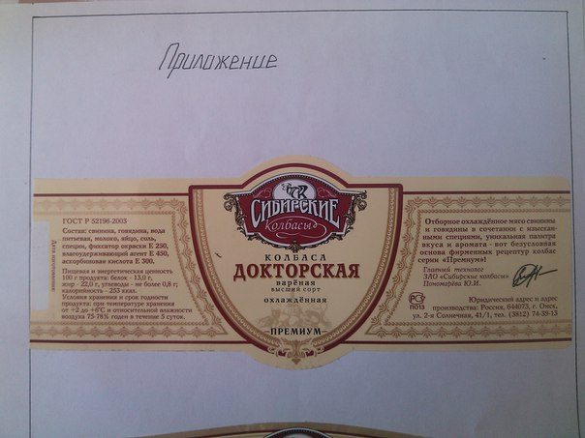

Slide 32
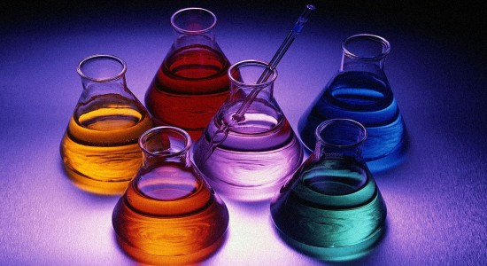
Приведем пример вредных пищевых добавок

Slide 33
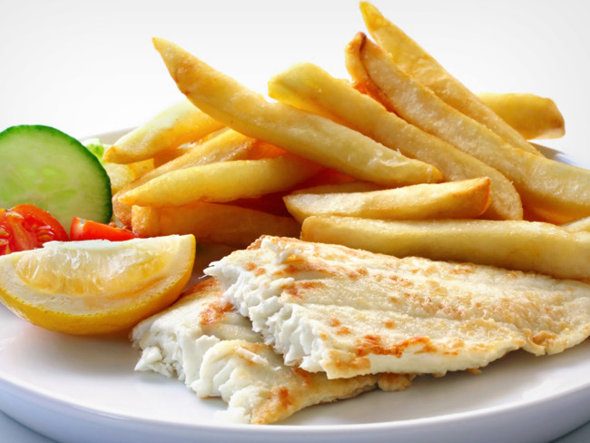
Чипсы и картофель «Фри»

Slide 34
Эти продукты содержат стабилизаторы и ароматизаторы (усилители вкуса).
Картофель "Фри" ресторанах быстрого питания жарится в много раз использованном масле, что приводит к образованию канцерогенов. Также, технология изготовления чипсов ведёт к образованию канцерогенных синтетических жиров и других канцерогенов. Присутствие большого количества канцерогенов делает эти продукты питания особенно вредными.

Slide 35
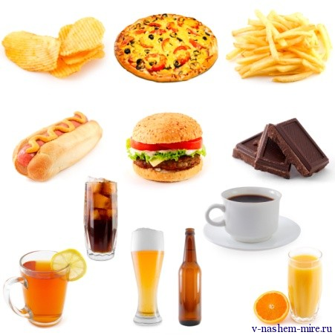

Slide 36
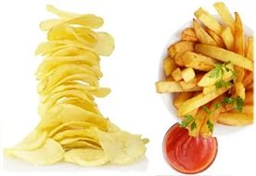
Заключение

Slide 37
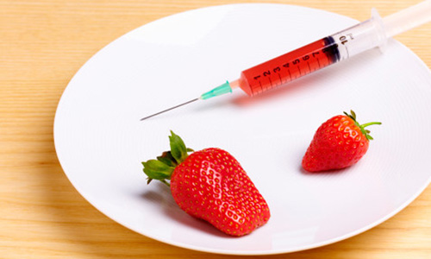
На сегодняшний день без пищевых добавок (консервантов и т.д.) человечеству не обойтись, поскольку именно они, а не сельское хозяйство, способны обеспечить 10% ежегодного прироста продовольствия, без которого население Земли просто окажется на грани голодной смерти.

Slide 38
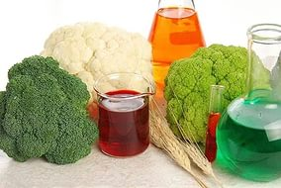

Slide 39

Спасибо за внимание!

